Slide 1
БИТУМНЫЕ БАЗЫ
НОРМАТИВНЫЕ ДОКУМЕНТЫ
СТ РК EN 14023-2016 Битум и битумные вяжущие. Технические требования к битумам, модифицированным полимерами
СТ РК 1373-2013 Битум и битумные вяжущие. БИТУМЫ НЕФТЯНЫЕ ДОРОЖНЫЕ ВЯЗКИЕ. Технические условия
ГОСТ 22245—90 Битумы нефтяные дорожные вязкие. Технические условия
ГОСТ 18659-2005 ЭМУЛЬСИИ БИТУМНЫЕ ДОРОЖНЫЕ Технические условия
Лектор – ст преподаватель
Алимгазин Б.Т.

Slide 2
Элементарный состав битумов:
    (70-80)% углерода,
    (10-15)% водорода,
    (1-5)% серы,
    (2-10)% кислорода,
    (0-1)% азота.
Эти элементы находятся в битуме в виде углеводородов и их соединений с серой, кислородом и азотом.

Slide 3
ОБОЗНАЧЕНИЯ
БНД - битумы нефтяные дорожные вязкие
БН - битумы нефтяные вязкие
СГ - битумы нефтяные дорожные жидкие густеющие со средней скоростью
МГ - битумы нефтяные дорожные жидкие медленногустеющие
МГО - битумы нефтяные дорожные жидкие (остаточные) окисленные
Вяжущим веществом эту смесь называют потому, что ее используют для связывания (склеивания) минеральных зерен различной крупности в прочный и плотный дорожно-строительный материал - асфальтобетон, дегтебетон и другие подобные им материалы.

Slide 4
По назначению битумы делят на:
- строительные,
- кровельные,
- дорожные.
Условные обозначения – это заглавные буквы:
- БН (битум нефтяной),
- БНК (битум нефтяной кровельный),
- БНД (битум нефтяной дорожный).
Затем идут цифры в формате «*/*», которые указывают на допустимые для марки пределы показателей глубины проникания стандартной иглы при 25°С, косвенно характеризующие диапазон вязкости дорожного битума, так называемой пенетрации. Чем меньше число, тем более вязкий, твердый материал.(40/60, 60/90, 90/130, 130/200, 200/300).

Slide 5
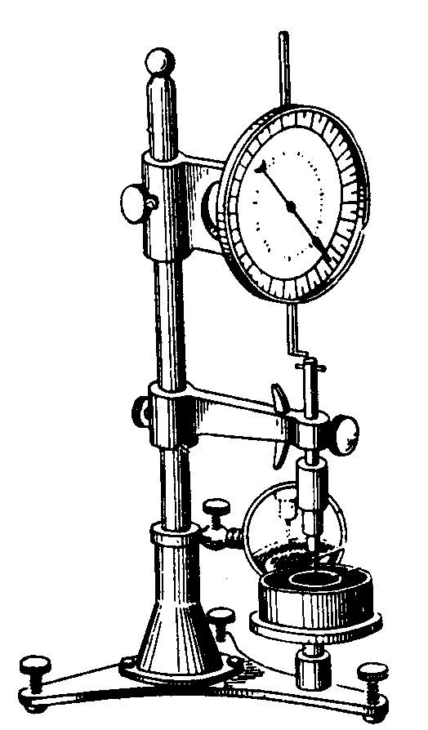
Определение твердости (вязкости). Пенетрация
Прибор – пенетрометр.
Твердость определяется по глубине проникновения в битум иглы (в десятых долях мм)
Пенетрация — показатель, характеризующий глубину проникания тела стандартной формы в полужидкие и полутвердые продукты при определенном режиме, обусловливающем способность этого тела проникать в продукт, а продукта — оказывать сопротивление этому прониканию. Пенетрацию определяют пенетрометром, устройство которого и методика испытания даны в ГОСТ 11501—78; за единицу пенетрации принята глубина проникания иглы на 0,1 мм.

Slide 6
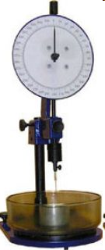
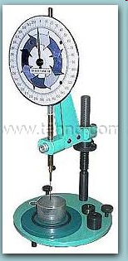
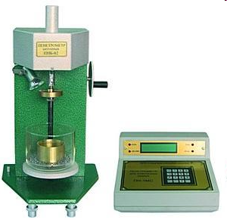
Пенетрометр

Slide 7
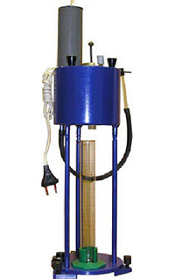
Вискозиметр
Принцип действия прибора основан на измерении времени истечения 50 мл битумного материала при определенной температуре через калиброванное отверстие в дне измерительного стакана.
Диаметр калиброванного отверстия:
- 5 мм при испытании жидкого битума
- 3 мм при испытании битумной эмульсии.

Slide 8
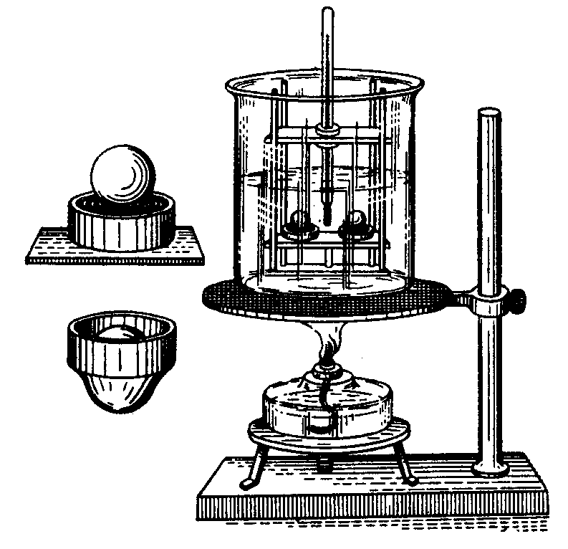
Температура размягчения
Прибор – «Кольцо и Шар» (КиШ).
Определяется по температуре воды, при которой битум размягчается, и шарик под собственным весом проходит через кольцо заполненное битумом.

Slide 9
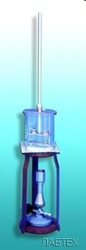
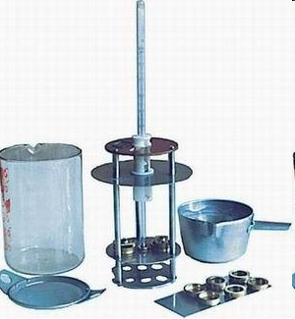
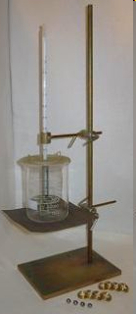
К и Ш

Slide 10
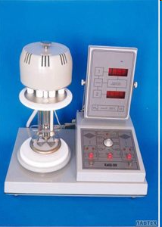
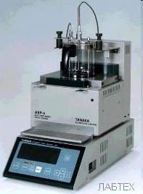
К и Ш

Slide 11
Пластичность (растяжимость)
Пластичность вязких битумов характеризует растяжимость, которую определяют с помощью дуктилометра.
Так же как и вязкость, пластичность битумов зависит от температуры, группового состава и характера структуры. Пластические свойства наблюдаются у битумов, содержащих значительное количество смол, оптимальное количество асфальтенов и масел и небольшое количество карбенов и карбоидов.

Slide 12
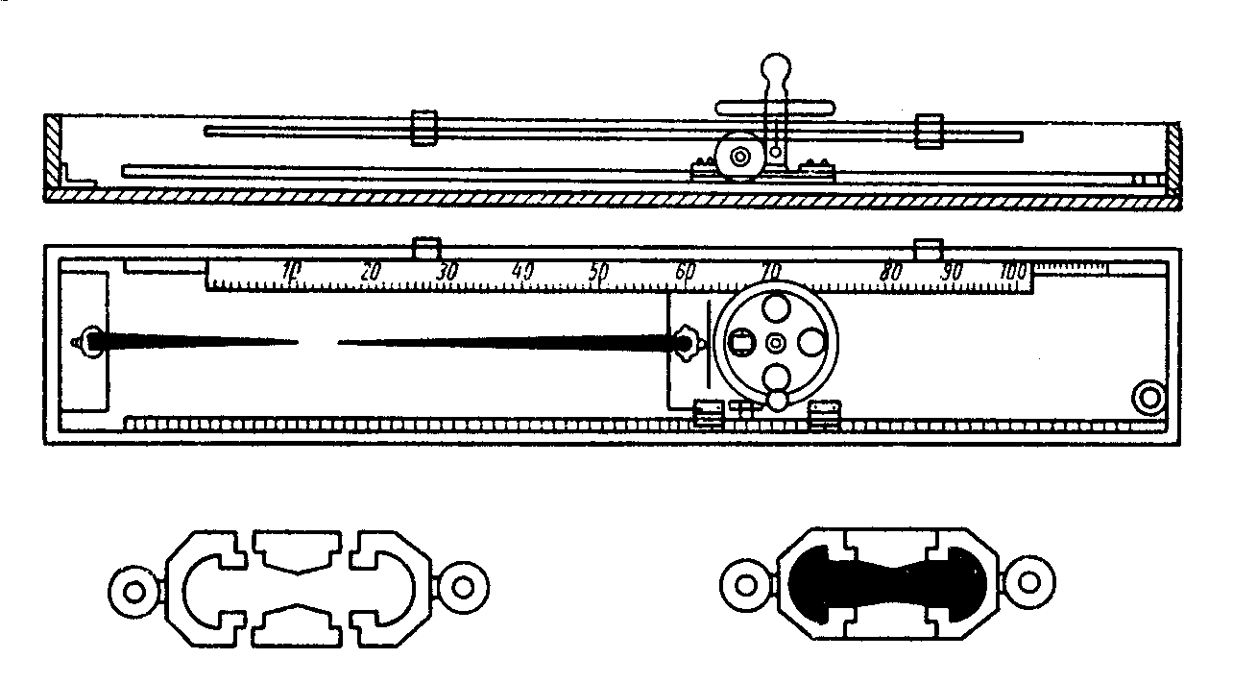
Определение растяжимости
(дуктильности)
Прибор – дуктилометр.
Растяжимость характеризуется абсолютным удлинением (см) образца битума (в виде восьмерки) при температуре 25 ^{о}С.

Slide 13
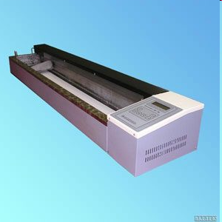
Дуктилометр

Slide 14
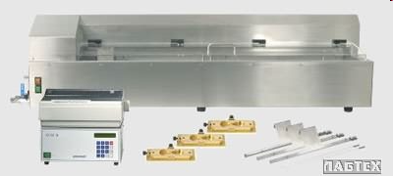
Дуктилометр

Slide 15
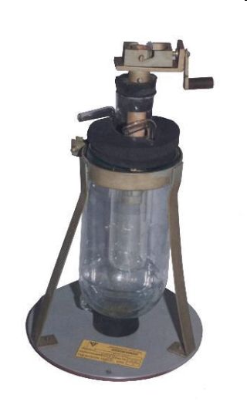
Прибор Фрааса для определения температуры хрупкости битумов КП-125

Slide 16
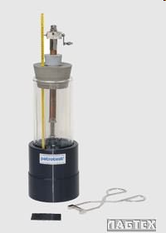
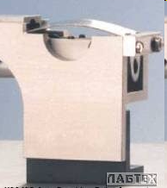
Температура хрупкости

Slide 17
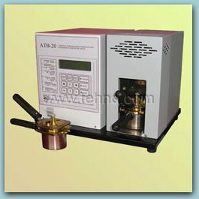
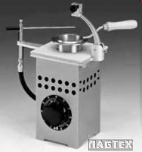
Температура вспышки
Для учета огнеопасности определяют температуру вспышки паров, выделяемых из битума при нагревании от поднесенного пламени.

Slide 18
"АТВ-20" определение температуры вспышки в закрытом тигле
"АТВ-20" определение температуры вспышки в закрытом тигле

Slide 19
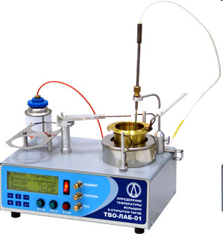
Определение температуры вспышки битума
Notes:
Аппарат для определения температуры вспышки в открытом тигле ТВО-ЛАБ-01
Каталог продукции / Приборы для анализа состава и свойств нефтепродуктов / Аппарат для определения температуры вспышки в открытом тигле ТВО-ЛАБ-01
Полуавтоматический аппарат для определения температуры вспышки и воспламенения в открытом тигле по методу Кливленда в соответствии с ГОСТ 4333, ISO 2592, ASTM D92
Экономичная альтернатива полностью автоматическим анализаторам, с одной стороны, простота и удобство проведения измерений по сравнению с ручными аппаратами, с другой стороны.
Как работает ТВО-ЛАБ-01?
Выбирается одна из заданных испытательных программ, соответствующая анализируемому продукту.
Тигель с образцом помещается в камеру нагрева, поджигается тестовое пламя газовой горелки.
Нажатием клавиши ПУСК начинается нагрев образца.
В ходе измерений аппарат автоматически нагревает пробу с требуемой скоростью и проносит над тиглем испытательную горелку по выбранной программе. Каждый раз перед прохождением горелки над тиглем, для привлечения внимания оператора прибор подает звуковой сигнал. Температура образца отображается на дисплее.
Момент вспышки определяется визуально, при этом оператор нажимает кнопку СТОП.
При нажатии кнопки СТОП на дисплее отображается температура вспышки.
Особенности конструкции:
Большой символьный дисплей на 4 строки данных.
Автоматическое перемещение испытательного пламени в горизонтальном направлении над тиглем, как предписано по стандарту.
Газовая схема аппарата позволяет использовать портативные баллончики со сжиженным газом. Адаптер для подключения мини-баллонов входит в комплект поставки.
Программные возможности:
Память на 20 программ испытаний.
Предустановленные программы для анализа различных продуктов.
Специальная программа для быстрого оценочного определения температуры вспышки неизвестного продукта.
Технические характеристики:
Диапазон измерения температуры вспышки, °С от +79 до +370
Потребляемая мощность от сети переменного тока 220 В, не более, Вт 600
Габаритные размеры аппарата, не более, мм 350х250х280
Масса аппарата, не более, кг 6,5
Поджиг газовое пламя

Slide 20
Лекция 5
Базы битумных материалов
Различают:
базы централизованного снабжения вяжущими крупных узлов строящихся дорог
приобъектные, обслуживающие одну автомобильную дорогу или ее отдельные участки
Кроме битумных баз, на АБЗ или заводах дорожных эмульсий организуют битумные цехи.
По способу доставки вяжущего различают:
прирельсовые с доставкой на базу вяжущего железнодорожным транспортом;
прибрежные, расположенные вблизи судоходных рек;
притрассовые с доставкой на базу вяжущего автобитумовозами.
Доставка битума:
Битум от нефтеперерабатывающих заводов доставляют на базы в железнодорожных цистернах - термосах емкостью 50, 60 и 80 т, бункерных полувагонах емкостью 40...60 т, в автобитумовозах грузоподъемностью 7, 14, 20, 40 т и более.
Все виды транспортных средств имеют теплоизоляцию или устройство для разогрева битума (паром, электричеством и др.).
При разгрузке бункер полувагона опрокидывают на широкий лоток, по которому скатывается ком битума или стекает (в зависимости от степени нагрева).
Из автобитумовозов битум сливают самотеком через патрубок по гибкому шлангу или перекачивают насосом в битумохранилище

Slide 21
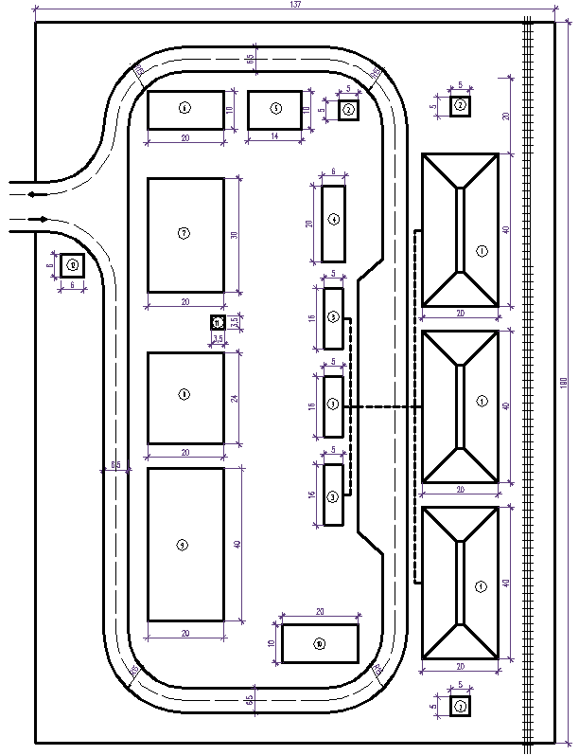
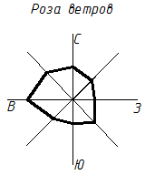
Пример компоновки генерального плана битумной базы
1 - секции битумохранилища;
2 - пожарный резервуар;
3 - битумоплавильная установка;
4 - расходная емкость битума;
5 - парокотельная и душ;
6 -трансформаторная подстанция;
7 - администрация;
8 - лаборатория;
9- материально-технический склад;
бытовые помещения;
10 - ремонтно-механическая мастерская;
11 – туалет; 12 - пункт охраны

Slide 22
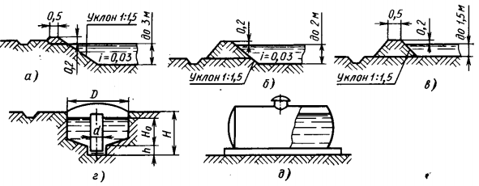
Битумохранилища
Одно из основных требований хранения битума – исключить попадание в него атмосферной и грунтовой влаги.
Битумохранилища классифицируют:
по вместимости резервуара и назначению;
положению резервуара;
наличию нагревателей и конструкции.
По вместимости резервуара:
до 100 т – битумохранилища временные;
500 т и более – постоянные.
Рис. 5.2.1. Битумохранилище:
а – ямное; б – полуямное: в – наземное; г – подземное; д – переносное инвентарное

Slide 23
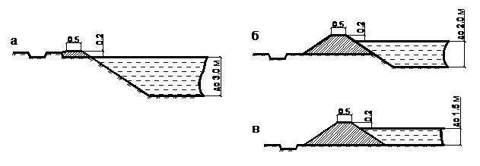
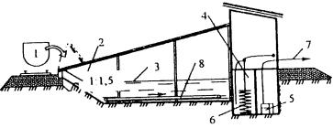
Битумохранилища бывают:
Битумохранилища: а — ямное, б — полуямное, в — наземное
Битумохранилище пояуямного типа:
1 - железнодорожный бункер; 2 - лоток для стока битума; 3 -битум в битумохранилище, 4 - приямок; 5 - битумный насос; 6 - нагреватель приямка, 7 - битумопровод; 8 - регистры
В битуме, поступающем с завода, допускается содержание влаги до 2,5 %. Однако это выдерживается редко и содержание влаги может достигать 10..15% .
Для обезвоживания и нагрева его до рабочей температуры 150...170°С применяют специальные установки.

Slide 24
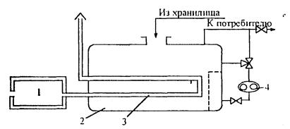
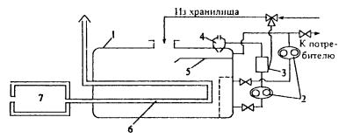
Битумонагревательное оборудование:
Битумоплавильный агрегат циклического действия:
1 - топка в сборе; 2 - котел; 3 - жаровые трубы; 4 - насос
Битумоплавильный агрегат непрерывного действия:
1 - котёл; 2 - насос; 3 - теплообменник; 4 - пароотделитель; 5 - лоток испарительной камеры; 6 - жаровые трубы; 7 - топка

